Slide 1

Junta anual de padres de Título I
Escuela Primaria Lowell

Slide 2

Junta anual de Título I
El propósito de esta junta es informar a los padres de la participación de su escuela en el programa de Título I y explicar los requisitos de la Parte A de Título I y el derecho de los padres a participar en esos programas.

Slide 3

¿Qué es el Título I?
El programa de educación más grande del Gobierno Federal de Estados Unidos para apoyar a las escuelas públicas.
El propósito:
Ayudar a niños con desventajas a recibir una educación de alta calidad y alcanzar los altos estándares académicos que fija el Estado de California.

Slide 4
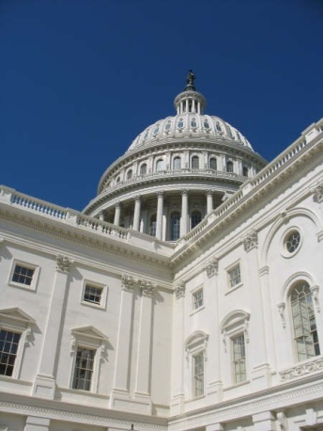
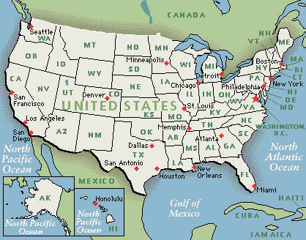
¿Cómo se paga el Título I?
El Departamento de Educación Federal da una parte de los fondos del Título I a cada estado, según el porcentaje de pobreza en el estado.

Slide 5

¿Cómo se paga el Título I?
CA distribuye el dinero a los distritos escolares de acuerdo a la necesidad.
Los distritos distribuyen el dinero a las escuelas según las necesidades de cada escuela
Cada escuela decide cómo usar los fondos de Título I para mejorar la educación para los alumnos.

Slide 6

¿Cómo se usan los fondos de Título I en nuestra escuela?
Primero, un equipo de liderazgo repasa los datos y determina nuestras mayores necesidades
Segundo, el Consejo Escolar (SSC) crea un plan (SPSA) con metas específicas para mejorar el aprovechamiento estudiantil
Tercero, el SSC decide cómo se usarán los fondos de Título I para apoyar el aprovechamiento estudiantil
Cuarto, el SSC vigila e implementa el SPSA y hace los cambios necesarios

Slide 7
Evaluaciones que se usan para medir el progreso
Las evaluaciones siguientes se usan para medir el progreso estudiantil:
Académico:
MAP- tres veces al año (Lectura y Matemáticas)
SBAC- cada primavera
DIBELS- alumnos de Kinder a Tercero
STAR- Exámenes para alumnos del programa Dual
Socio-Emocional:
CHKS (Encuesta de padres y alumnos)
SWISS (PBIS)

Slide 8

Programas de Título I en nuestra escuela
Los programas siguientes suplementan la enseñanza de alumnos que batallan:
Detección temprana de estudiantes de bajo rendimiento académico: COST & SST
Talleres de Padres (Padres Poderosos y Padres Unidos) con el enfoque en los estudios
Programas de computación: Lexia, ST Math, Achieve 3000, A.R., intervenciones antes y despues de escuela

Slide 9
Programas de Título I en nuestra escuela
Los programas siguientes apoyan la creación de una cultura escolar positiva y el bienestar socio-emocional de nuestros alumnos:
PBIS
Alianza con Western Youth Services
Actividades extra curriculares que promueven actividades familiares (Noche de Cine, Carnaval, Jog-a-thon, Dance-a-thon)

Slide 10

Participación de los padres
Los padres son una parte importante en el proceso educativo.
Los niños son más exitosos cuando los padres participan en la educación de sus hijos.
La participación de los padres al planear iniciativas clave es valiosa e importante.

Slide 11

Norma escolar de participación de los padres
Cada escuela debe crear, junto con los padres de niños que participan en Título I, una norma escolar de participación de los padres escrita que describa cómo la escuela involucrará y apoyará a los padres en la educación de sus hijos, que incluye crear un acuerdo entre escuela-padres
La norma es una promesa a los padres.
El acuerdo es una promesa mutua.

Slide 12

Acuerdo escuela-padres
Una promesa de todos los colaboradores de comprometerse con el aprovechamiento académico de los alumnos.
Se debe revisar cada año con la opinión de los padres y actualizarse, si es necesario.
SSC aprueba la Norma de participación de los padres y el Acuerdo escuela-padres cada año.

Slide 13

¿Cómo se involucran los padres en nuestra escuela?
SSC / crear el SPSA
Participación en DELAC / ELAC
Juntas de padres
Clases para padres
Padres Poderosos
Padres voluntarios
GRIP

Slide 14

El SSC y el SPSA
El SSC es un grupo de liderazgo de maestros, padres, administradores, alumnos y otros colaboradores, que es responsable de crear el Plan Singular para Aprovechamiento Estudiantil (SPSA).
Creado de un análisis de datos de aprovechamiento estudiantil.
Revisado anualmente para determinar la efectividad de los programas actuales.

Slide 15

ELAC y DELAC
Comité Consultivo de Aprendices del Inglés (ELAC, por sus siglas en inglés)
Un grupo de padres que se reúnen para aconsejar a la escuela sobre las inquietudes de los aprendices del inglés.
Dos miembros de ELAC representan a cada escuela en el Comité Consultivo de Aprendices del Inglés del Distrito (DELAC)

Slide 16

Derechos de los padres
Los padres tienen el derecho de:
ser tratados con cortesía por todos los integrantes del personal.
participar en conferencias entre padres y maestros significativas, y hablar del acuerdo en relación con el aprovechamiento de su hijo/a.
pedir informes sobre el progreso de su hijo/a.
visitar escuelas y salones.

Slide 17

Preguntas y respuestas
Para mayores informes sobre Título I, favor de comunicarse con el Departamento de Programas para Aprendices del Inglés al (714) 558-5855, con la Sra. González-Pérez o la Sra. Macías al (714) 972-6300.

